Slide 1


Kiểm tra bài cũ
1. Nêu vị trí và đặc điểm của dãy Hoàng Liên Sơn.
2. Những nơi cao của Hoàng Liên Sơn có khí hậu như thế nào?

Slide 2



Một số dân tộc
ở Hoàng Liên Sơn

Slide 3


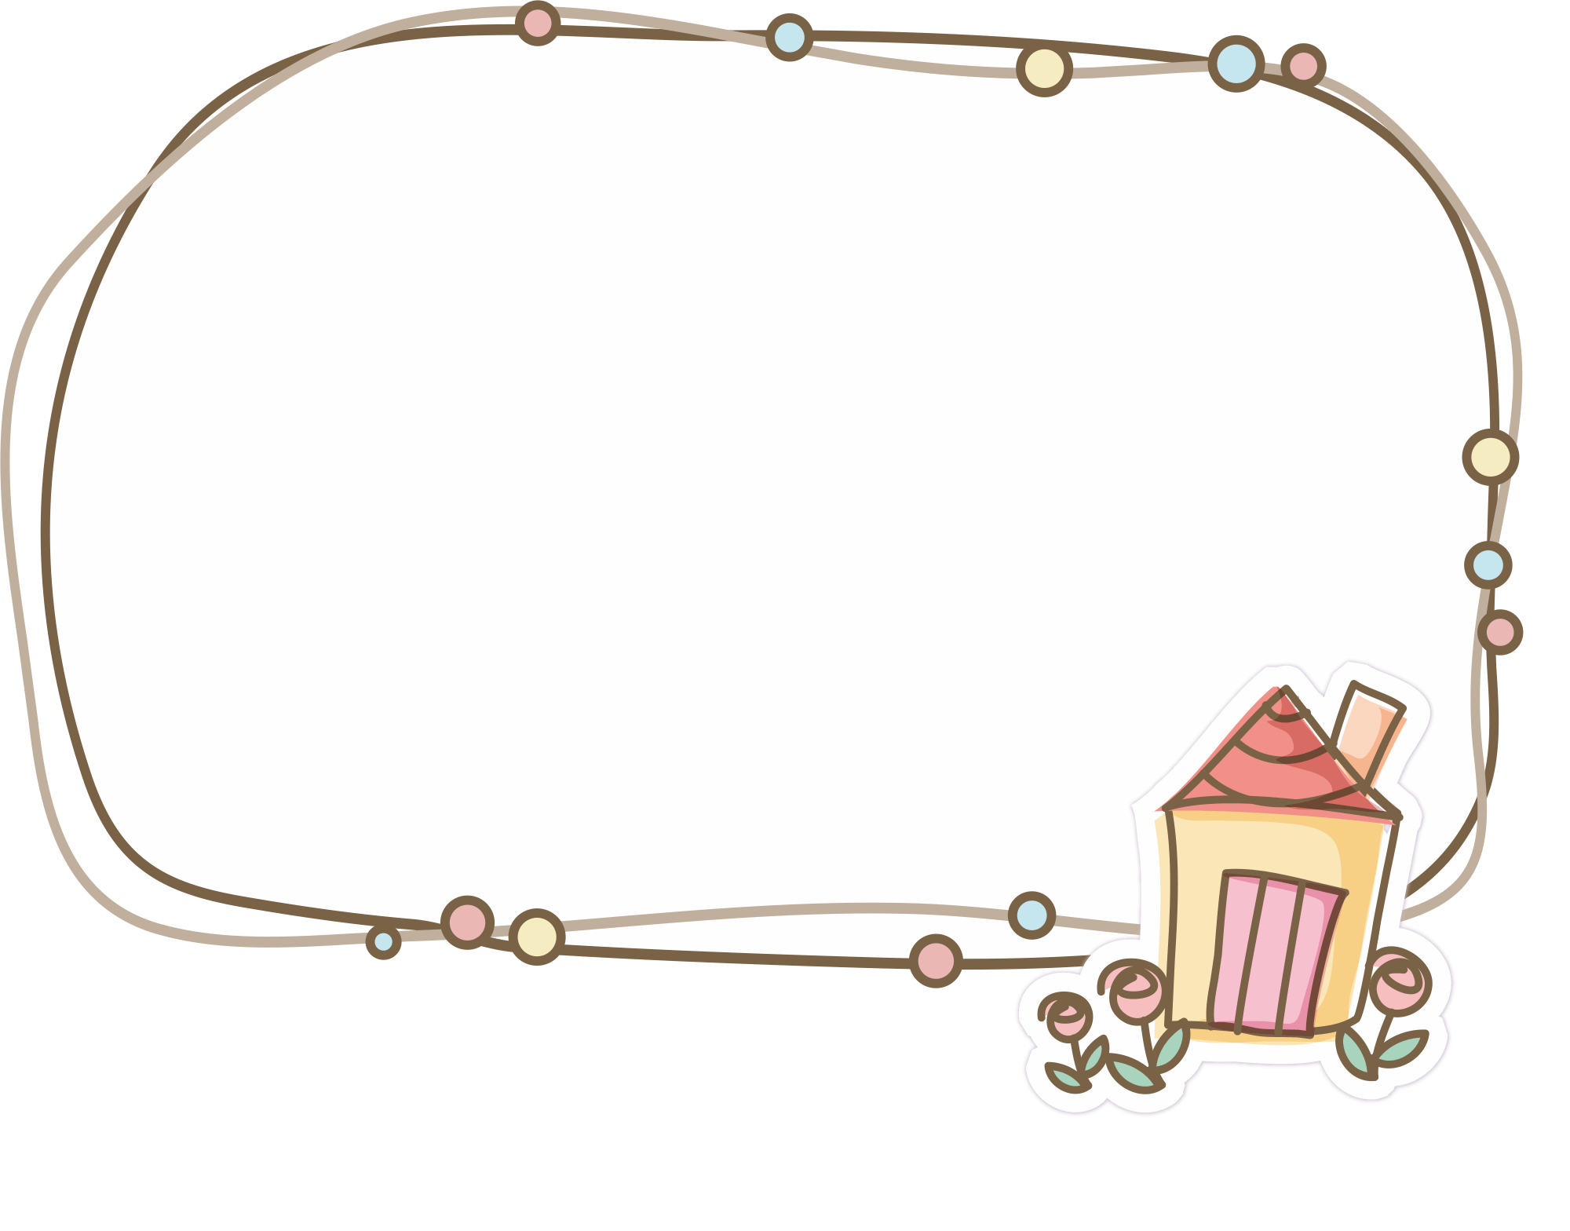
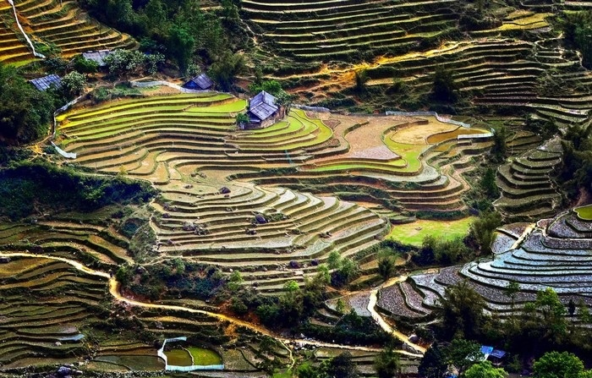
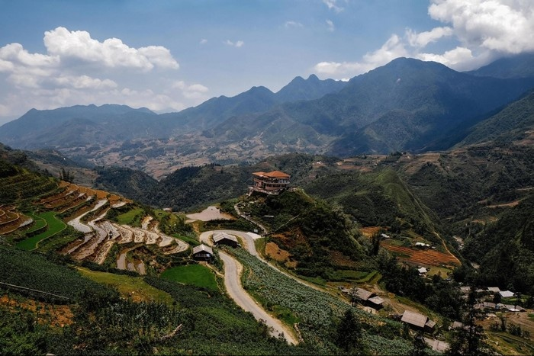
1. Hoàng Liên Sơn – nơi cư trú của một số dân tộc ít người:
Dân cư ở Hoàng Liên Sơn đông đúc hay thưa thớt so với đồng bằng?
Dân cư ở Hoàng Liên Sơn rất thưa thớt.

Slide 4



Xếp thứ tự các dân tộc theo địa bàn cư trú từ nơi thấp đến nơi cao?
Các dân tộc | Địa bàn cư trú (nơi sinh sống) theo độ cao
Dân tộc Dao | 700m - 1000m
Dân tộc Mông | Trên 1000m
Dân tộc Thái | Dưới 700m
Các dân tộc | Địa bàn cư trú (nơi sinh sống) theo độ cao
Dân tộc Thái | Dưới 700m
Dân tộc Dao | 700m - 1000m
Dân tộc Mông | Trên 1000m
Mông
Dao
Thái

Slide 5
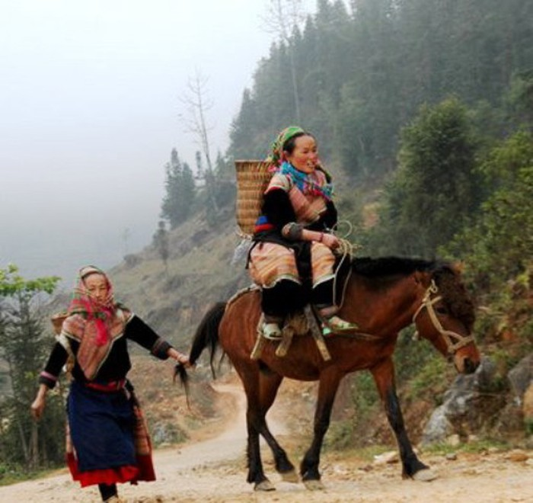
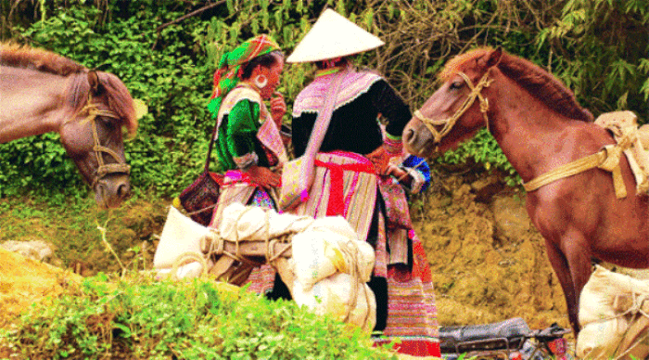
Ở những nơi núi cao đi lại khó khăn, đường giao thông chủ yếu là đường mòn, chỉ có thể đi bộ hoặc bằng ngựa.

Slide 6


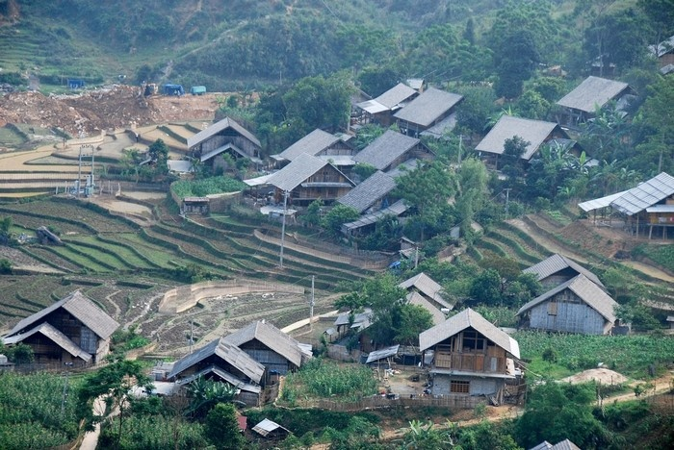
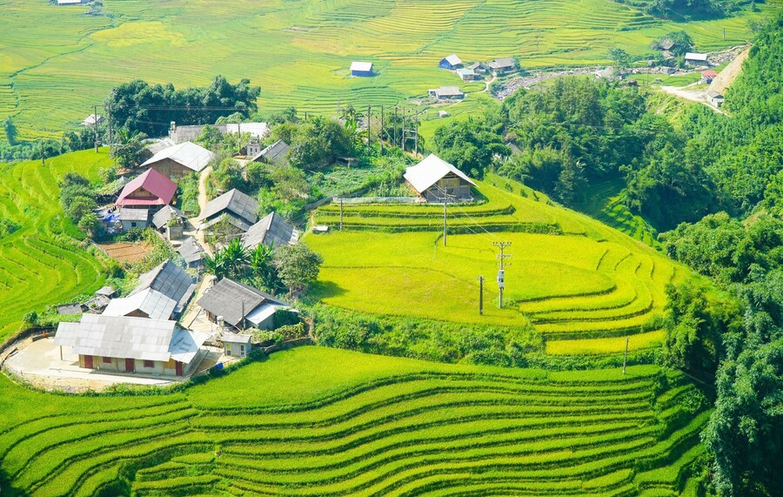
2. Bản làng với nhà sàn:
Bản làng

Slide 7

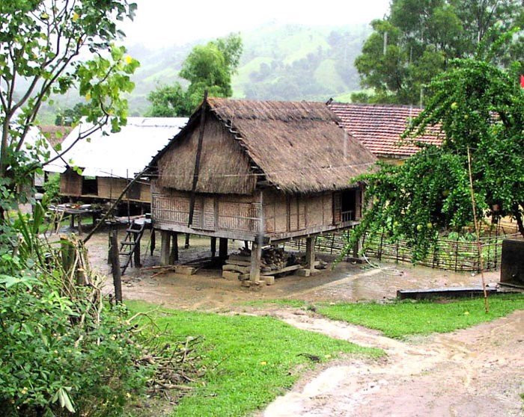
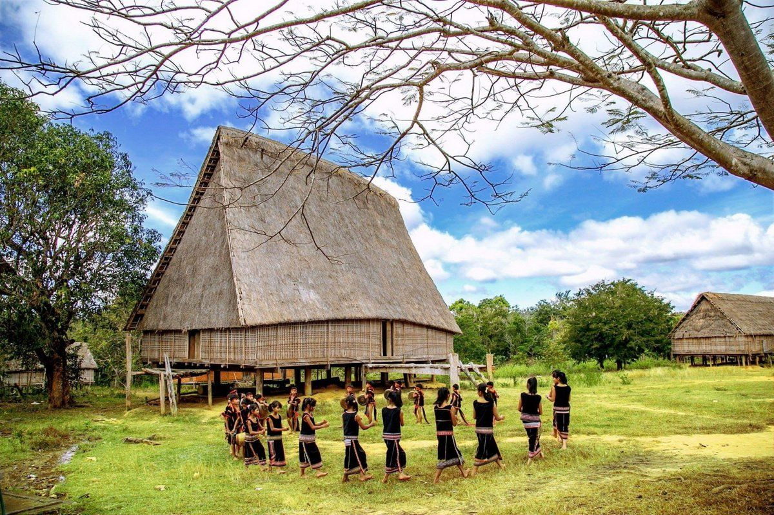
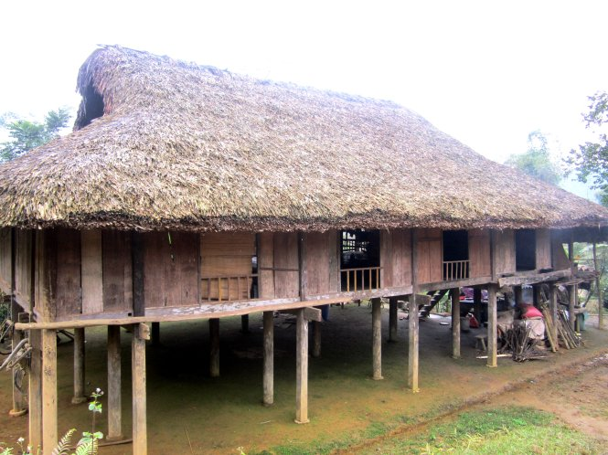
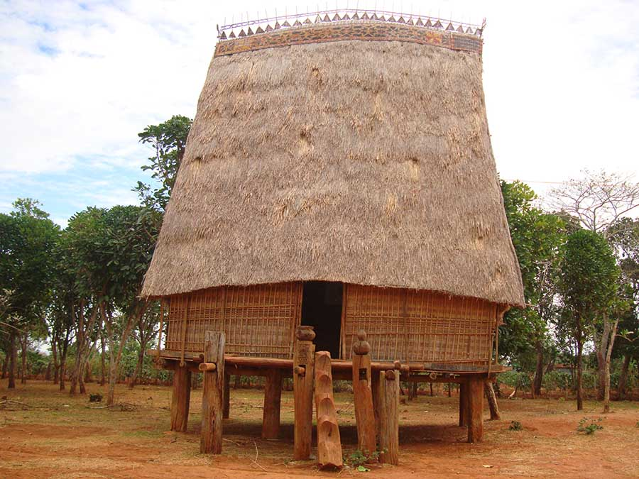
2. Bản làng với nhà sàn:
Nhà sàn
Nhà rông

Slide 8

3. Chợ phiên, lễ hội, trang phục:
Xem phim và TLCH
Chợ phiên họp vào những ngày nào?
Họ mua bán, trao đổi hàng hóa gì?
Chợ phiên

Slide 9
Kể tên một số lễ hội của các dân tộc ở Hoàng Liên Sơn.
Lễ hội được tổ chức vào mùa nào. Trong lễ hội có những hoạt động gì?
Lễ hội

Slide 10


Ghi nhớ
thưa thớt
Hoàng Liên Sơn là nơi dân cư …………. ở đây có các dân tộc ít người như: Dân tộc …….., dân tộc ……, dân tộc ……... .Dân cư thường sống tập trung thành ……. và có nhiều…………… truyền thống. Một nét văn hóa đặc sắc ở đây là những phiên chợ vùng cao.
Thái
Dao
Mông
bản
lễ hội

